Slide 1
JSP 처리과정
20191104_박하늘

Slide 2
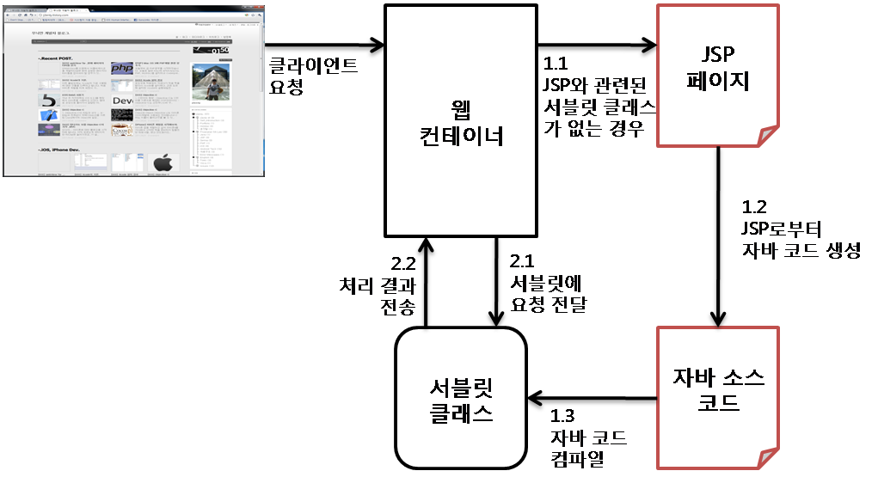

JSP 처리과정
WAS
Web
Application
server
3.응답 전송

Slide 3
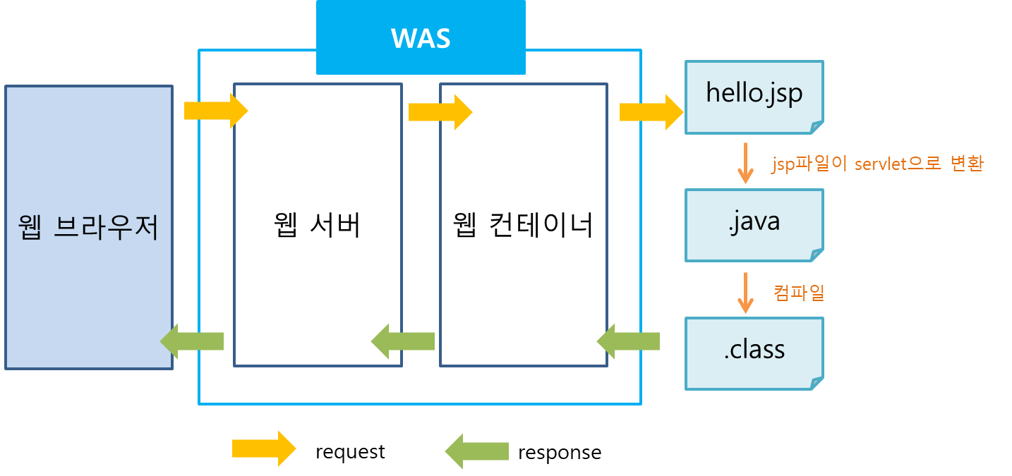
정적 데이터 처리
동적 데이터 처리

Slide 4
JSP와 관련된 서블릿 클래스가 없는 경우
1
2
6
3.응답 전송
3
5
4

Slide 5
JSP와 관련된 서블릿 클래스가 있는 경우
3
3.응답 전송
2
1
※ F5를 눌렀을 때

Slide 6
JSP 소스코드를 수정했을 때
1
2
6
3.응답 전송
3
5
※ 오버라이딩
4

Slide 7
Thanks!
Does anyone have any questions?

